Slide 1

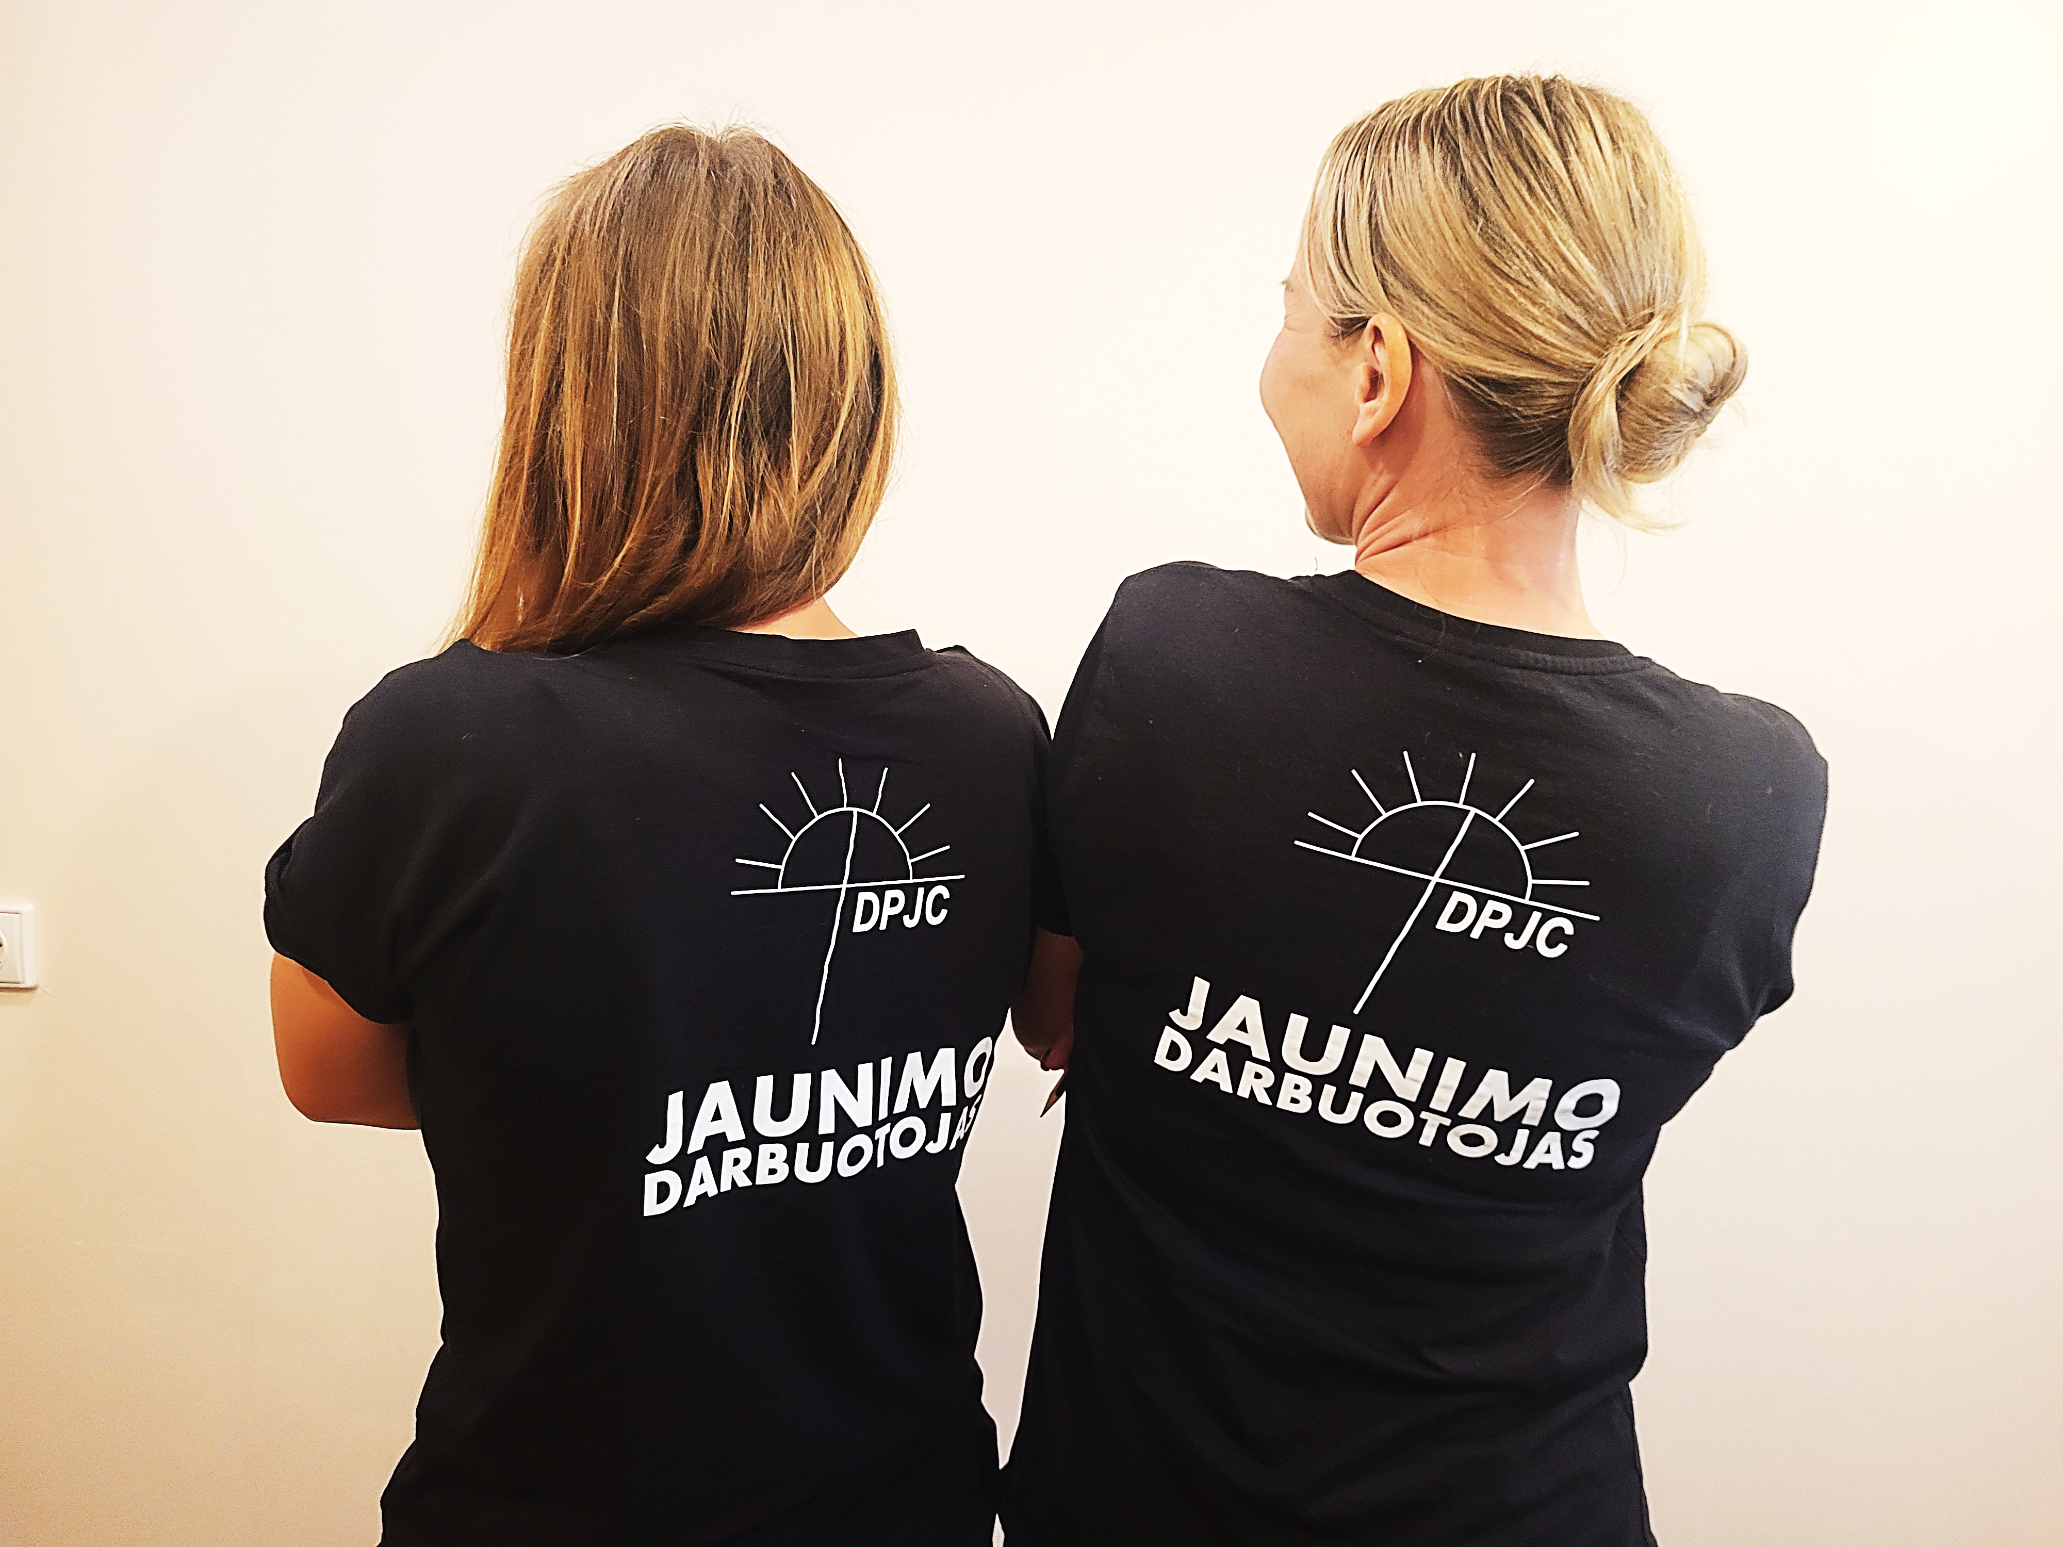
DARBAS SU JAUNIMU GATVĖJE.
APŽVALGA
2025-09-17

Slide 2
APIE MUS
Labdaros ir paramos fondas Dvasinės pagalbos jaunimui centras (DPJC) – tai savanoriška, nevyriausybinė organizacija. Įregistruota 1995 m. kovo 19 –ąją.
Misija: vadovaujantis krikščioniškais principais ir savanorystės idėja, ugdyti jaunuomenės socialines kompetencijas, skatinti visuomeniškumą, pilietiškumą ir sąmoningumą kaip esmines asmenybės vertybes.

Slide 3
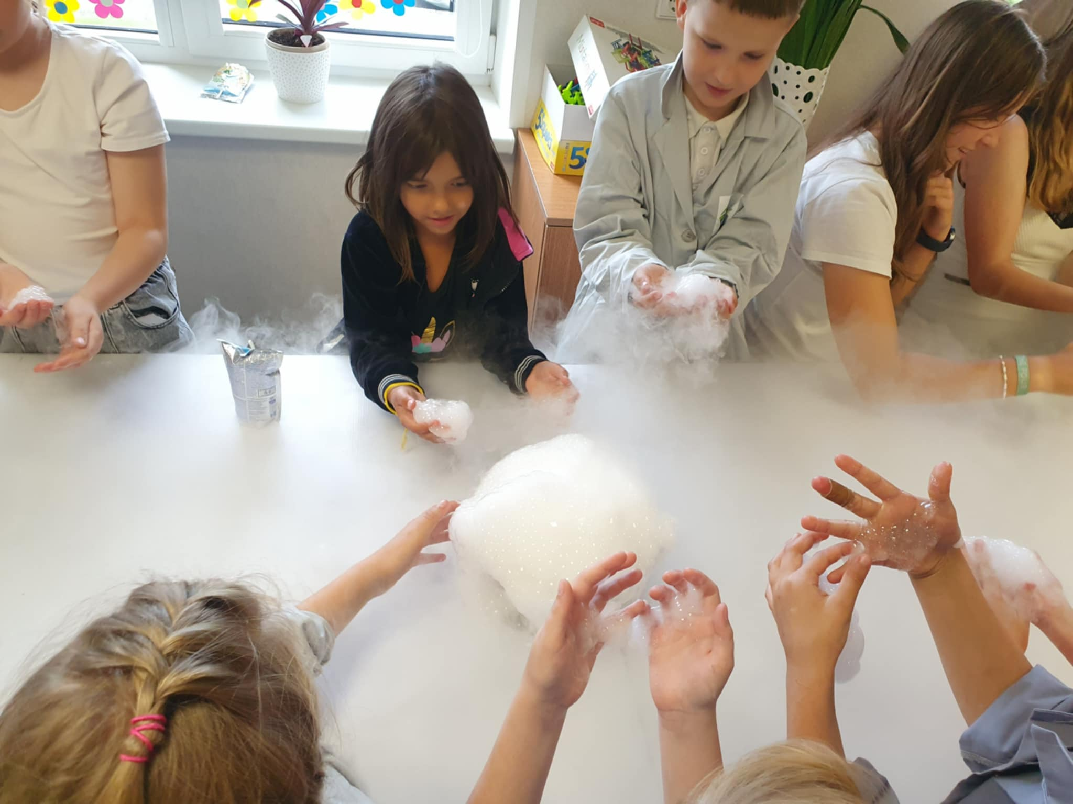
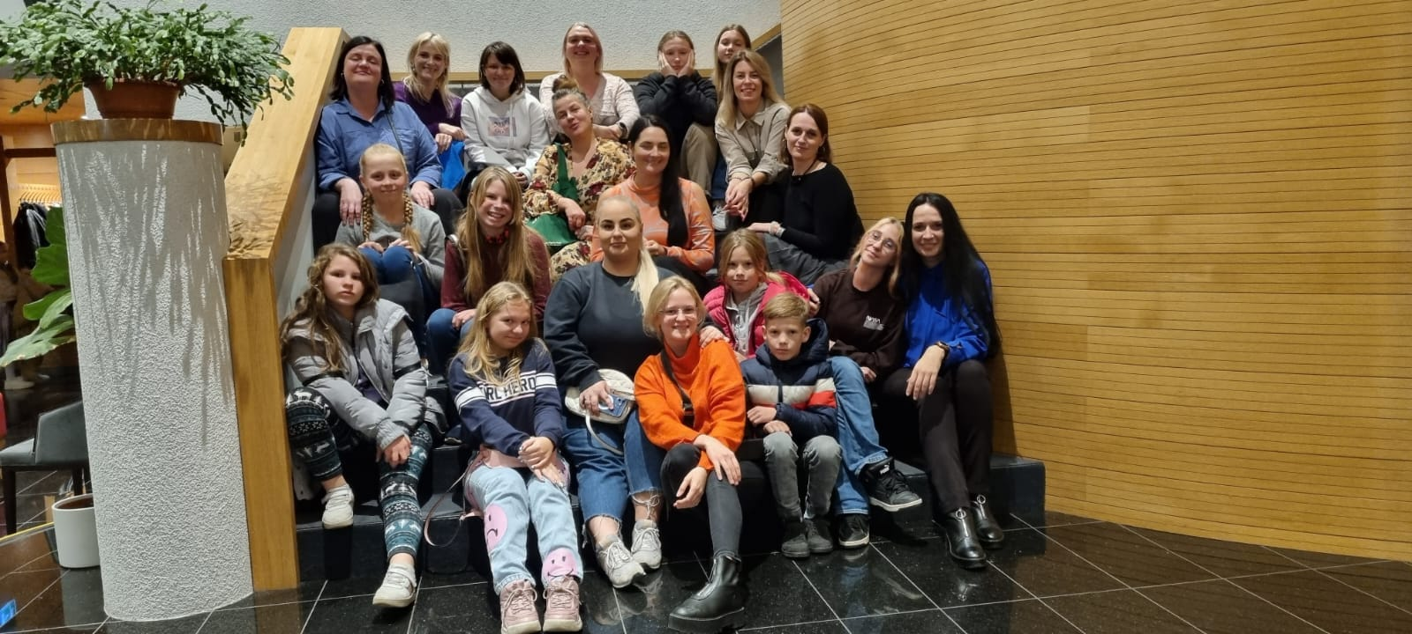
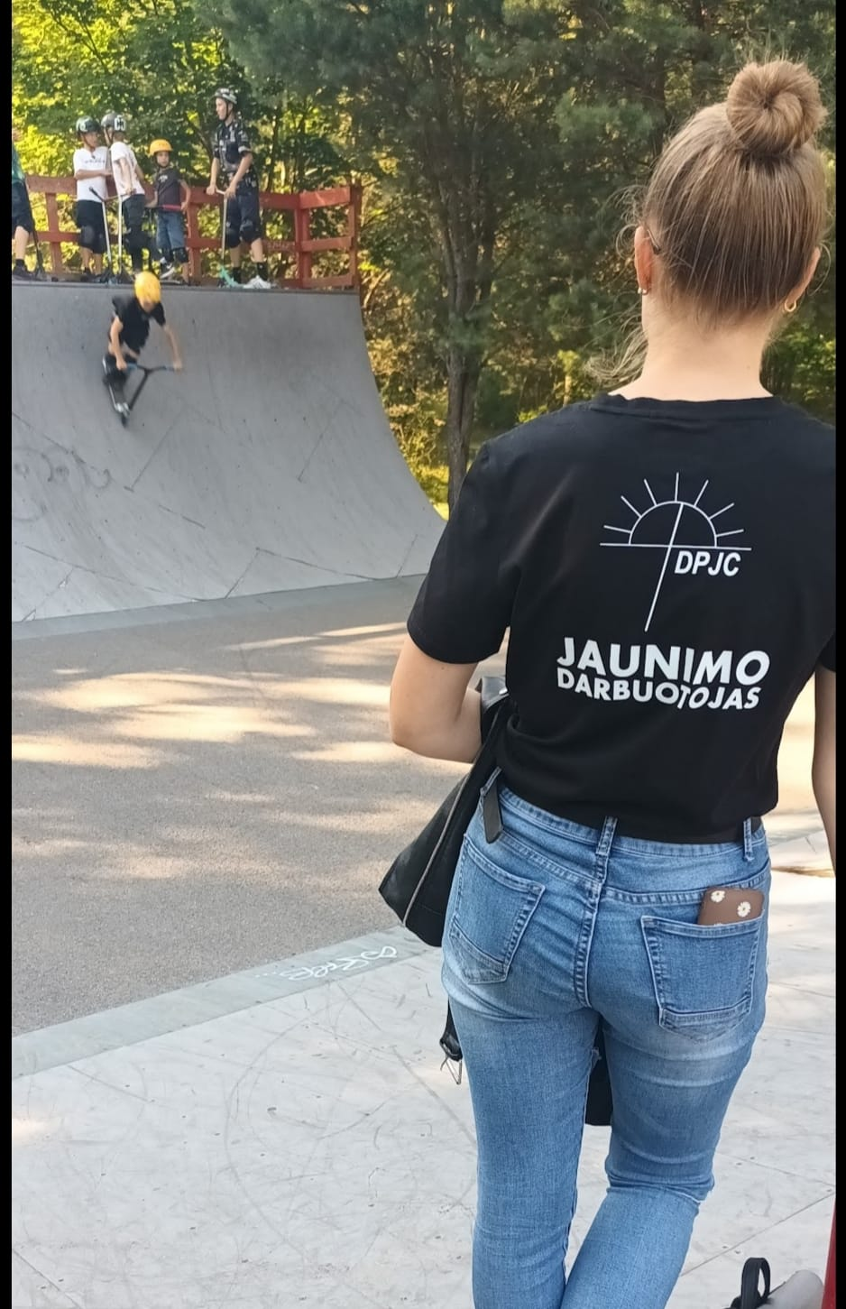


DPJC VYKDOMA VEIKLA:
VAIKŲ DIENOS CENTRAS
EMOCINĖS PARAMOS TEIKIMAS PAGAL BIG BROTHERS BIG SISTERS PROGRAMĄ
DARBAS SU JAUNIMU GATVĖJE
PREVENCINĖS PASLAUGOS

Slide 4
DARBAS GATVĖJE SU JAUNIMU
Kryptingas darbas jaunimo susibūrimo vietose, kur darbuotojai mezga santykius su atskirais žmonėmis arba jaunuolių grupėmis, teikia asmeninę, socialinę, ugdomąją pagalbą arba nukreipia ir palydi jaunus žmones į jau egzistuojančias institucijas, organizacijas.
Darbuotojai išeina iš savo organizacijos biurų pas jaunuolius į jų erdvę su tikslu juos pažinti, sukurti pagarbų, pasitikėjimu grįstą santykį ir suprasti bei atliepti jų poreikius ir talentus.
Išsiskiria tuo, kad paslaugos “ateina pas jaunimą”, o ne jaunimas pas paslaugas.

Slide 5
DARBO SU JAUNIMU GATVĖJE TIKSLAS
Mažinti jaunimo, leidžiančio laiką gatvėje, socialinę atskirtį ir didinti jo galimybes visaverčiai dalyvauti visuomenės gyvenime, įveiklinant jo talentus ir palaikant bei įgalinant spręsti iškylančius iššūkius.

Slide 6
DARBO GATVĖJE PRINCIPAI
Pasiekiamumo, orientavimosi į jauno žmogaus poreikius, abipusės pagarbos, bendradarbiavimo, santykio kūrimo, poreikius atitinkančios pagalbos teikimo, besąlygiškumo, savanoriškumo, konfidencialumo, iš apačios į viršų, aktyvaus įsitraukimo, itin žemo slenksčio, įvairovės, žalos mažinimo principas, reguliarumas ir nuoseklumas.

Slide 7
DARBO GATVĖJE ETAPAI (3 metų laikotarpyje)
Teorinis ir praktinis aplinkos tyrinėjimas (teorinė analizė);
Jaunų žmonių situacijos tyrimas (stebėsena ir būriavimosi vietų sąrašas);
Prisistatymo ir identiteto kūrimo etapas (prisistatymas);
Santykio stiprinimo etapas (įvairiausių veiklų organizavimas ir nuoseklus lankymasis būriavimosi vietose);
Palaikymo ir intervencijos etapas (galimas konsultavimas, palydėjimas ir kt.);
Proceso užbaigimo etapas (atsisveikinimas).

Slide 8
PATIRTIS KLAIPĖDOJE (2024 M.)
Veiklos pavadinimas | Veikla | Rodiklio pavadinimas | Rodiklio skaitinė išraiška
Darbo gatvėje su jaunais žmonėmis ir jaunimo grupėje organizavimas ir vykdymas | Išėjimai į gatvę | Išėjimų į gatvę sk. | 166
 |  | Praleistų valandų gatvėje sk | 664
 |  | Pasiektų unikalių jaunuolių sk. | 419
 |  | Pasiektų ne unikalių jaunuolių sk. (viso) | 692
 |  | Neformalių pokalbių sk. | 610
 |  | Konsultuotų jaunuolių skaičius | 61
Informacinių ir prevencinių veiklų bendradarbiaujant su bendruomenėmis ir partneriais vykdymas | Renginiai bendruomenei | Mokyklose pasiektų jaunuolių skaičius | 162
 |  | Informaciniame renginyje dalyvavusių jaunuolių skaičius | 27
 |  | Puodžių gatvės šventėje pasiektų jaunuolių skaičius | 68
 | Sveikos gyvensenos ugdymas ir skatinimas | Surengtų žygių skaičius | 1
 |  | Surengtų sportinių varžybų skaičius | 1
 | Žalingų įpročių prevencija | Žalingų įpročių temos sklaida soc. tinkluose | 4
 |  | Žalingų įpročių prevencijos seminaras | 1
 | Smurto ir patyčių prevencija | Trumpametražių filmų prieš patyčias ir smurtą sklaida socialiniuose tinkluose | 1
 |  | Informacinių postų apie emocijų valdymą | 4
 |  | Savigynos seminaras | 1
 | Informacijos sklaida jaunimui | Iš viso socialiniuose tinkluose įkeltų postų skaičius | 183
 |  | Peržiūrų socialiniuose tinkluose skaičius | 81334
 |  | Išdalintų skrajučių skaičius | 419

Slide 9
DARBAS SU JAUNIMU GATVĖJE PRIEKULĖJE IR GARGŽDUOSE IKI DABAR
Atlikta teorijos analizė (iki 06-30)
Atlikta jaunų žmonių žvalgyba (stebėjimas) (06-02 iki 07-21)
Sudarytas darbo gatvėje lankymosi grafikas
Prisistatymas gatvėse (07-21 iki dabar)
Kuriamas ryšys su jaunuoliais ir bendruomene (07-21 iki dabar)
Organizuojamos ir vykdomos veiklos su jaunimu (tinklinis, protmūšis, krepšinis…)

Slide 10
DARBAS PRIEKULĖJE
Stebėjimo laikotarpiu pastebėti 72 jaunuoliai (06-02 iki 07-21).
Prisistatymo laikotarpiu pastebėti 165 jaunuoliai, su 82 iš jų pavyko užmegzti kontaktą (07-21 iki dabar). 15 iš jų sutikti pakartotinai.
Veiklose dalyvavo 6 jaunuoliai (tinklinio varžybos).

Slide 11
DARBAS GARGŽDUOSE
Stebėjimo laikotarpiu (06-04 iki 07-21) pastebėti 584 jaunuoliai.
Prisistatymo laikotarpiu pastebėti 314 jaunuolių, su 112 iš jų pavyko užmegzti kontaktą (07-21 iki dabar). 10 iš jų sutikti pakartotinai.
Veiklose dalyvavo 12 jaunuolių (tinklinio varžybos).

Slide 12
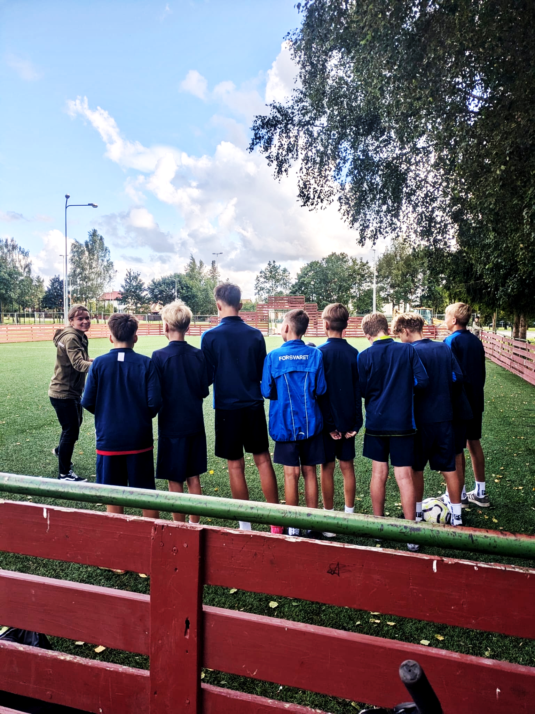
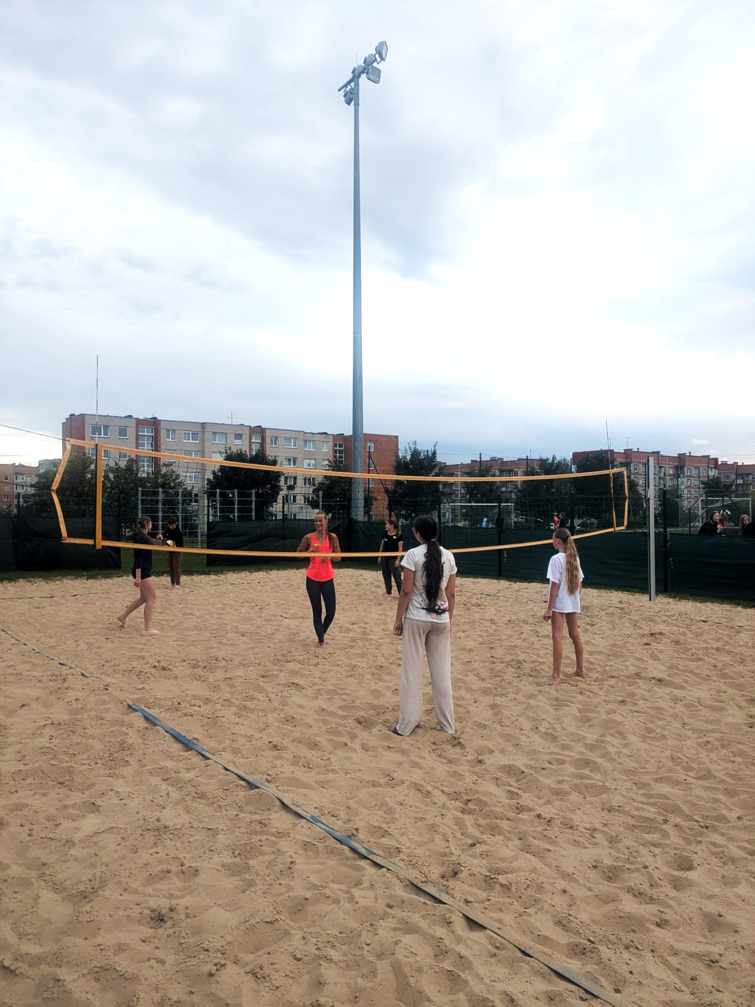
Akimirkos iš Gargžduose vykusių varžybų

Slide 13
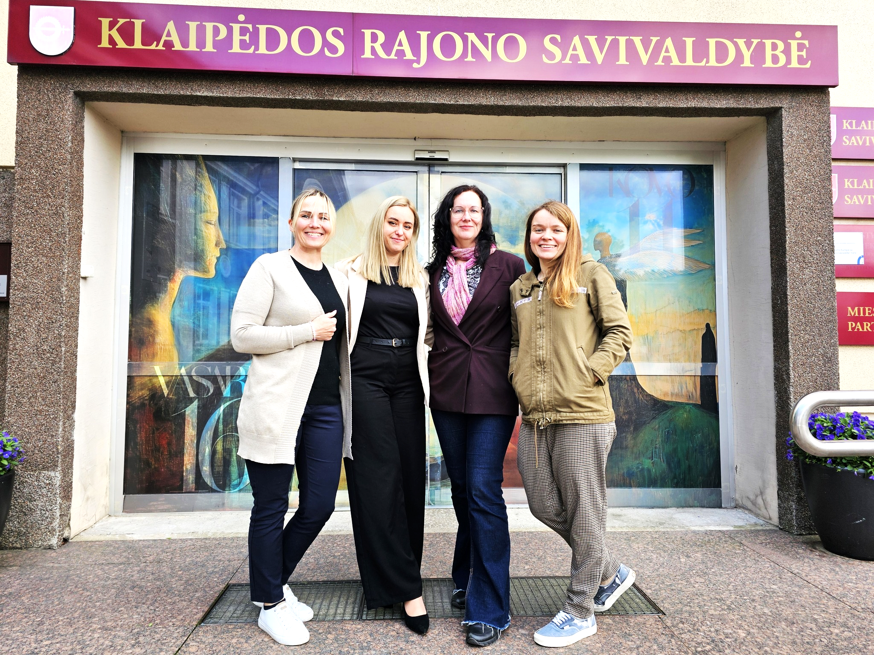
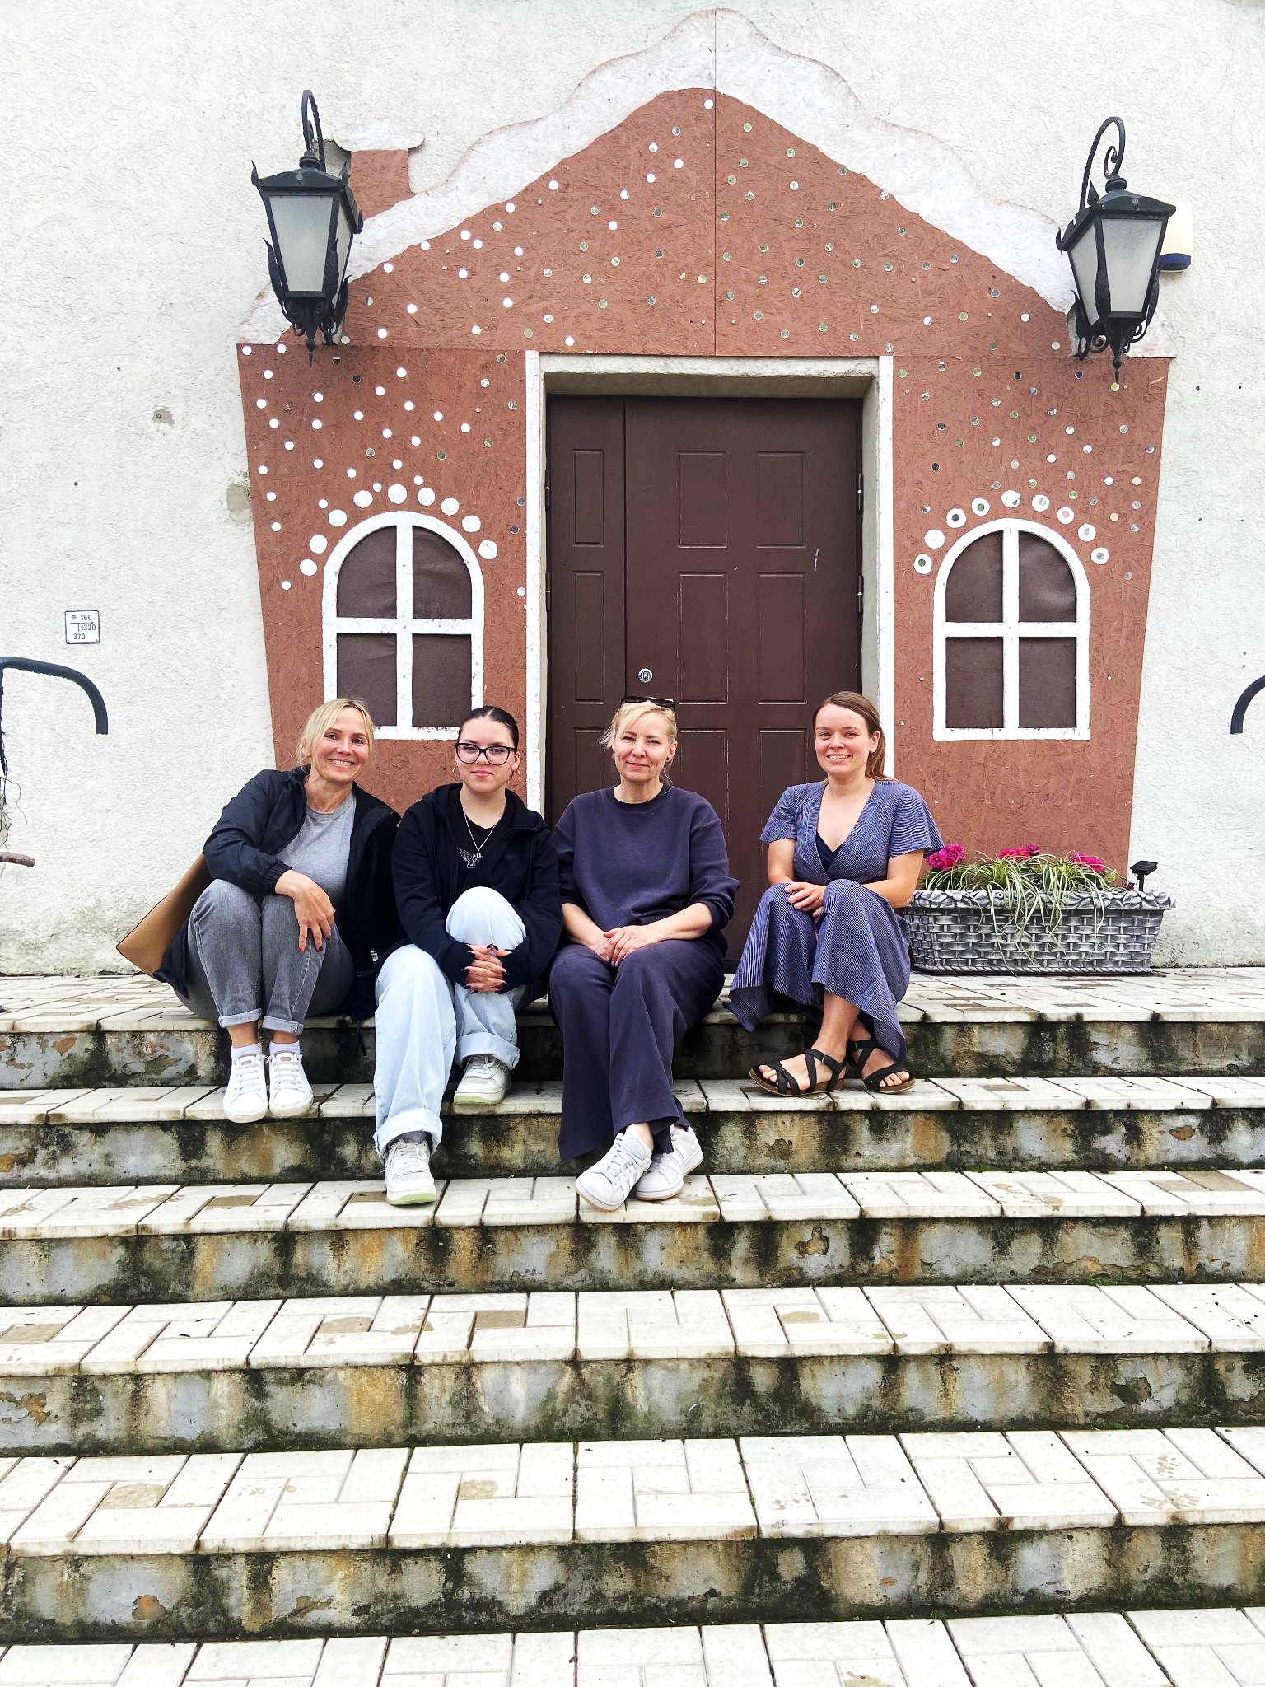
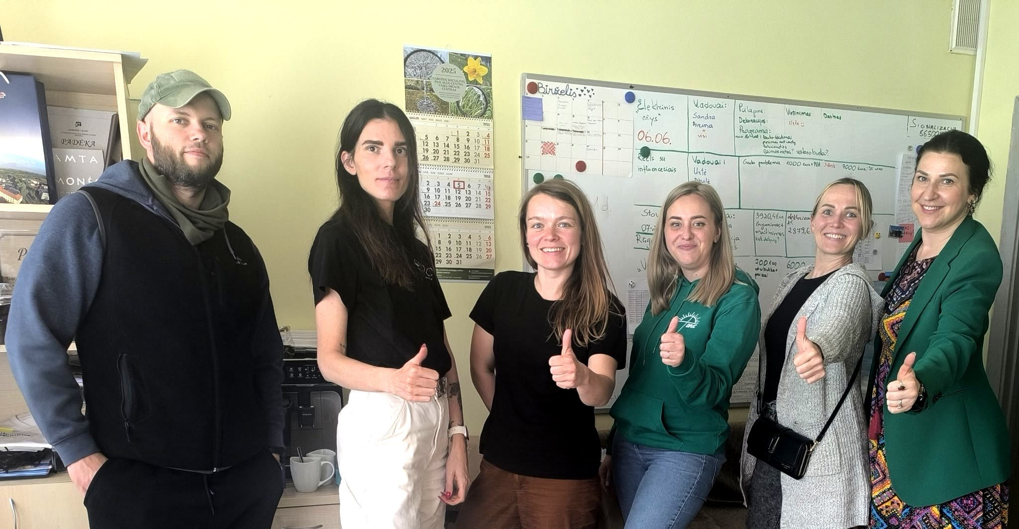
BENDRADARBIAVIMAS
Susitikimas su Klaipėdos r. Savivaldybės Jaunimo reikalų koordinatore
Susitikimas su Priekulės bendruomenės “Ainiai” atstovais
Susitikimas su Gargždų Atviro jaunimo centro darbuotojais

Slide 14
ĮŽVALGOS:
Priekulėje būriuojasi mažiau jaunuolių nei Gargžduose. Daug atostogaujančių iš kitų miestų vasaros laikotarpiu. Jaunimas draugiškas ir atviras darbuotojams, domisi gatvės jaunimo darbuotojų veikla.
Gargžduose jaunimo kur kas daugiau, būriuojasi mokyklų stadionuose bei parkuose. Jaunimas yra draugiškas, aktyviai domisi sportu (krepšiniu, futbolu, tinkliniu ir k.t.).
Jaunimas atskleidžia, kad pagrindinės problemos tarp jaunimo yra rūkymas, patyčios, necenzūrinė kalba.
Veikla domisi tėvai >
Reikia daugiau informacijos apie gatvės jaunimo darbuotojų veiklą;
Jaunimui aktuali informacija ne visada atitinka tėvų lūkesčius;

Slide 15
IŠŠŪKIAI:
Informacijos sklaida miestuose (mažai žinoma apie gatvės jaunimo darbuotojų veiklą, jų tikslus);
Sunku megzti kontaktą su uždarais jaunuoliais, didele grupe (pvz. krepšinio aikštelėse), ar skirtingo amžiaus jaunuoliais vietoje grupėje;
Tėvų nepasitikėjimas vykdoma veikla;
Patalpų iššūkiai (darbo organizavimas blogo oro sąlygomis, reikalingos patalpos renginiams (kavinės, biblioteka));
Nenuspėjamas jaunuolių skaičius įgyvendinant veiklas.

Slide 16
RENGINIŲ PLANAS METAMS
2025 Rugsėjis - žaidimas su kamuoliu krepšinio aikštelėje; | 2026 Sausis - priklausomybių prevencinis renginys; | 2026 Gegužė - orientaciniai žaidimai mieste;
2025 Spalis - prisistatymas mokyklose; | 2026 Vasaris - diskusija patyčių tema, filmo peržiūra; | 2026 Birželis - jaunimo piknikas parke;
2025 Lapkritis - protmūšis (galimai kavinėje); | 2026 Kovas - stalo žaidimai, diskusija apie savęs pažinimą; | 2026 Liepa - talentų vakaras.
2025 Gruodis - Kalėdinis renginys; | 2026 Balandis - renginys sveikos gyvensenos tema;

Slide 17
“Visi darbai, kurie atliekami su gera širdimi, ir gėris, kurį mes darome, netampa tuščiais, nes Dievas viską mato ir apdovanoja už širdies švarumą ir pasiaukojimą.” (Efeziečiams 6,7)

Slide 18

AČIŪ UŽ DĖMESĮ

